Slide 1
Tổng kết cá nhân
Nguyễn Quang Mẫn
Fresher K03

Slide 2
Nội dung trình bày
Giới thiệu bản thân
Điểm mạnh
Điểm yếu
Kinh nghiệm
Khóa Fresher
K03
Mục tiêu

Slide 3
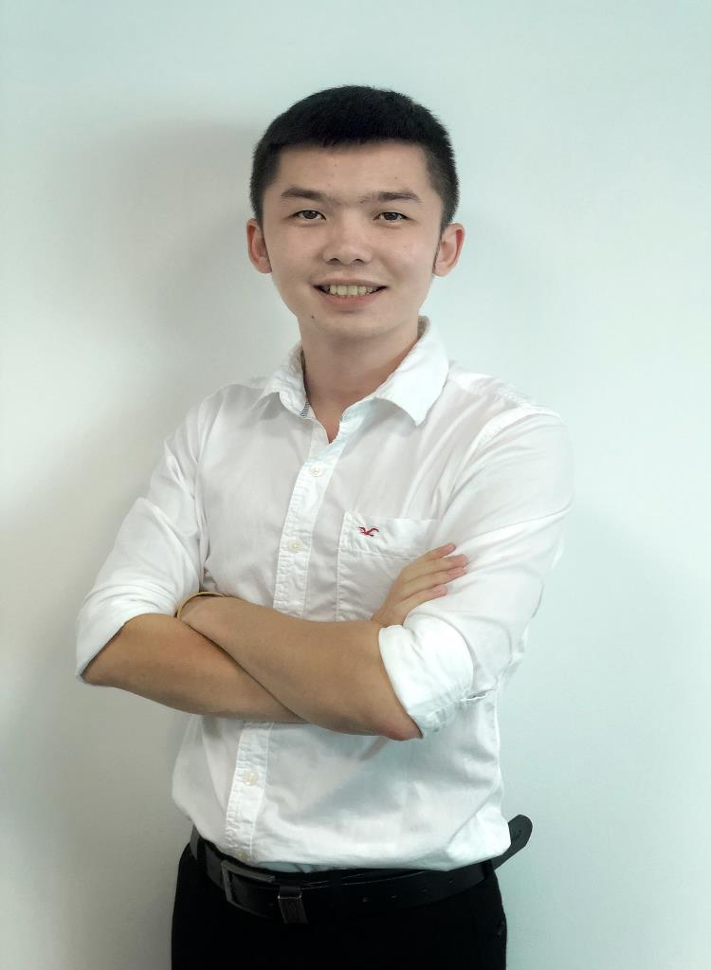
1. Giới thiệu bản thân
Nguyễn Quang Mẫn
Ngày sinh: 23-10-1996
Quê Quán: Thừa Thiên Huế
Vị trí: Fresher Web Developer
Sở thích: Du lịch, ăn uống, tìm hiểu công nghệ

Slide 4
2. Điểm mạnh – điểm yếu
Điểm mạnh
Đúng giờ, có trách nhiệm
Giao tiếp tốt
Khả năng giải quyết vấn đề
Thân thiện, hăng hái và nhiệt tình
Sẵn sàng học hỏi
Có khả năng Teamwork
Research tốt
Điểm yếu
Kỹ năng và trình độ chuyên môn còn hạn chế
Tiếng Nhật
Tư duy lối mòn

Slide 5











3. Kinh nghiệm trước khi tham gia khóa Fresher

Slide 6




3. Kinh nghiệm có được trong khóa Fresher

Slide 7


3. Những điều học được từ khóa Fresher
Phong cách làm việc ở công ty Nhật
Được học tiếng Nhật cơ bản
Tiếp xúc với môi trường công sở
Biết cách lên kế hoạch và quản lý thời gian
Hiểu được quy trình làm việc hiệu quả
Teamwork

Slide 8


3. Những điều học được từ khóa Fresher
Quản lý được quỹ thời gian của bản thân
Nâng cao kỹ năng mềm trong giao tiếp
Được tham gia các hoạt động của công ty
Rèn luyện được kỹ năng chuyên môn
Tiếp xúc với các công nghệ mới
Nâng cao khả năng search google

Slide 9


4. Mục tiêu
Trở thành nhân viên chính thức của công ty
Được tham gia vào các đội dự án
Đạt chứng chỉ JLPT N5 vào tháng 12/2020
Trở thành Senior Developer trong vòng 4 năm

Slide 10


